Slide 1
EMPRESA PÚBLICA METROPOLITANA DE MOVILIDAD Y OBRAS PÚBLICAS
EPMMOP
Corte al 15 de mayo de 2024

Slide 2
PRESUPUESTO EPMMOP
INGRESOS | ASIGNACIÓN INICIAL | PORCENTAJE
Ingresos de Autogestión | 22,546,590.54 | 8.62%
Asignación Municipal | 158,728,893.51 | 60.71%
Ingresos de Financiamiento | 80,182,202.15 | 30.67%
TOTAL | 261,457,686.20 | 100%
GRUPO DE GASTOS | ASIGNACIÓN INICIAL
51 EGRESOS EN PERSONAL | 46,528,993.75
53 BIENES Y SERVICIOS DE CONSUMO | 5,962,208.39
56 EGRESOS FINANCIEROS | 314,382.99
57 OTROS EGRESOS CORRIENTES | 4,366,431.14
58 TRANSFERENCIAS O DONACIONES CORRIENTES | 3,392,000.00
TOTAL GASTOS CORRIENTES | 60,564,016.27
73 BIENES Y SERVICIOS PARA INVERSIÓN | 85,534,043.24
75 OBRAS PÚBLICAS | 90,883,288.24
77 OTROS EGRESOS DE INVERSIÓN | 1,329,615.83
78 TRANSFERENCIAS O DONACIONES PARA INVERSIÓN | 1,212,121.20
84 BIENES DE LARGA DURACIÓN | 21,934,601.42
TOTAL GASTOS DE INVERSIÓN | 200,893,669.93
TOTAL GENERAL | 261,457,686.20
Corte al 15 de mayo de 2024

Slide 3
NIVEL DE GESTIÓN Y EJECUCIÓN PRESUPUESTARIA
La ejecución presupuestaria de la EPMMOP al 15 de mayo 2024 alcanza un compromiso del 24%, con un 13% de devengado; no obstante, existe un monto gestionado de USD 123.61 MM constituidos por el monto certificado y comprometido que representa el 47% del presupuesto codificado y que respalda los procesos que se encuentran en etapas preparatoria, precontractual y contractual (en ejecución).
Presupuesto Total
EPMMOP | CODIFICADO | CERTIFICADO |  | COMPROMETIDO |  | DEVENGADO
 | (USD) | (USD) | % | (USD) | % | (USD) | % EJECUCIÓN
Gasto inversión | $200,969,821 | $57,200,484 | 28% | $46,367,652 | 23% | $17,268,442 | 9%
Gasto corriente | $60,487,865 | $2,497,961 | 4% | $17,543,772 | 26% | $15,433,365 | 26%
Presupuesto Total | $261,457,686 | $59,698,445 | 23% | $63,911,424 | 24% | $32,701,807 | 13%
USD 123.61 MM Nivel de Gestión
47%
Corte al 15 de mayo de 2024

Slide 4
ASPECTOS RELEVANTES
Con base a la naturaleza de las competencias de EPMMOP, se requieren procesos con ESTUDIOS DEFINITIVOS, COMPLETOS Y ACTUALIZADOS, por lo que, a la presente fecha se ha gestionado:
Estudios definitivos de 100 km para rehabilitación vial por administración directa, y 100 km que están en procesos de contratación.
Desde enero al 15 de mayo de 2024 se han gestionado 82 procesos con montos superiores a USD 100.000. Comprometiendo un total de USD 63.91 MM .
Se encuentran subidos al portal 39 procesos que suman un total de USD 29.08 MM lo que aumentaría en un 14% el comprometido.
Se proyecta que para fines de mes de mayo se subirían al portal un aproximado de 26 procesos que suman un total de USD 19.20 MM.
Se ha definido el inicio de la contratación de dos obras importantes: Galo Plaza fase I y Rumihurco, que suman un total de USD 38 MM, que representaría un total comprometido respecto al gasto de inversión de 19%.
Conforme la actualización del los planes Municipales (PMMS – PMDOT), se va a reprogramar los proyectos planteados en el POA inicial.
Corte al 15 de mayo de 2024

Slide 5
DESAFÍOS ENCONTRADOS
SERCOP:
Cambio permanente de normativa.
Fallas en el portal de compras públicas.
Demora en la gestión de procesos internos del SERCOP.
Revisión de ofertas, por el incremento de número de oferentes participantes en los procesos de contratación pública (ver).
ESPACIO PÚBLICO LIBERADO:
Interferencias con empresas prestadoras de servicio: EEQ, EPMAPS, CNT y SHOT, que se demoran un aproximado de 3 meses.
REVISIÓN INSTITUCIONES DE CONTROL:
Tiempo en revisión por parte de Contraloría y Quito Honesto.
CONSECUENCIA: Todo esto ha afectado los tiempos y procesos de contratación en aproximadamente 7 meses, y que se declaren desiertos 5 procesos que suman un total de USD 7.1 MM en las fase pre contractual.

Slide 6
PRINCIPALES PROCESOS CONTRATADOS 2024.
SEGMENTO | DETALLE | VALOR
4 ESTUDIOS VIALES | ESCALÓN 1 Y 2, PROLONGACIÓN AV. MARISCAL SUCRE Y AV TURUBAMBA. | USD 2.4 MM
12 PROCESOS DE ILUMINACIÓN | CONSULTORÍAS DE ILUMINACIÓN ORNAMENTAL Y SERVICIOS DE MANTENIMIENTO Y ALUMBRADO. | USD 3.9 MM
41 PROCESOS ADQUISICIÓN | ELEMENTOS SEMAFÓRICOS Y DE SEÑALIZACIÓN VIAL, MUROS JERSEYS MAQUINARIA, VEHICULOS, MATERIALES Y EQUIPOS. | USD 8.6 MM
4 PROCESO | MANTENIMIENTO DE AREAS VERDES Y ARBOLADO, JARDINES, PLAZAS, PARTERRES ETC. | USD 3.7 MM
3 PROCESOS DE REHABILITACIÓN VIAL | DIEGO DE ALMAGRO, BARRIO RUCCULLACTA, PAQUETE NORTE 2 | USD 1.7 MM
4 PROCESOS DE REPARACIÓN DE CALZADA | ADM ZONALES QUITUMBE, ELOY ALFARO, MANUELA SAENZ, EUGENIO ESPEJO, CALDERÓN, LA DELICIA, LOS CHILLOS Y TUMBACO. | USD 1.4 MM
PRINCIPALES CONTRATOS: USD 21.7 MM.

Slide 7
PROCESOS EN EL PORTAL 15 MAYO 2024.
SEGMENTO | DETALLE | VALOR
1 PROCESO PAVIMENTACIÓN | PAVIMENTACIÓN RÍGIDO DE LA ECOVÍA, ESTACIÓN RÍO COCA Y PLAYÓN DE LA MARÍN | USD 4.2 MM
4 PROCESOS MANTENIMIENTO VIAL | ADM ZONALES QUITUMBE, ELOY ALFARO, MANUELA SAENZ, EUGENIO ESPEJO, CALDERÓN, LA DELICIA, LOS CHILLOS Y TUMBACO. | USD 4.2 MM
9 PROCESOS PARA REHABILITACIÓN VIAL | SIMÓN BOLÍVAR (SEC GUAYLLABAMBA), TUMBACO, CIRCUITO DE BUSES, MARIANA DE JESÚS, CHILUBULO, LA LIBERTAD, ECUATORIANA, DE LOS NARANJOS. | USD 7.9 MM
2 PROCESOS DE ADQUISICIÓN | EMULSIÓN ASFÁLTICA PARA OBRAS POR ADMINISTRACIÓN DIRECTA. | USD 2.5 MM
15 PROCESOS DE ADQUISICIÓN | PINTURA DE ALTO TRÁFICO, PANELES DE MENSAJES VARIABLES, ELEMENTOS DE SEGURIDAD VIAL, ADOQUINES, POSTES. | USD 5.7 MM
4 PROCESOS DE REPARACIÓN DE CALZADA | ADM ZONALES QUITUMBE, ELOY ALFARO, MANUELA SAENZ, EUGENIO ESPEJO, CALDERÓN, LA DELICIA, LOS CHILLOS Y TUMBACO. | USD 1.4 MM
4 PROCESOS VARIOS |  | USD 3.2 MM
TOTAL PROCESOS EN EL PORTAL |  | USD 29.1 MM

Slide 8
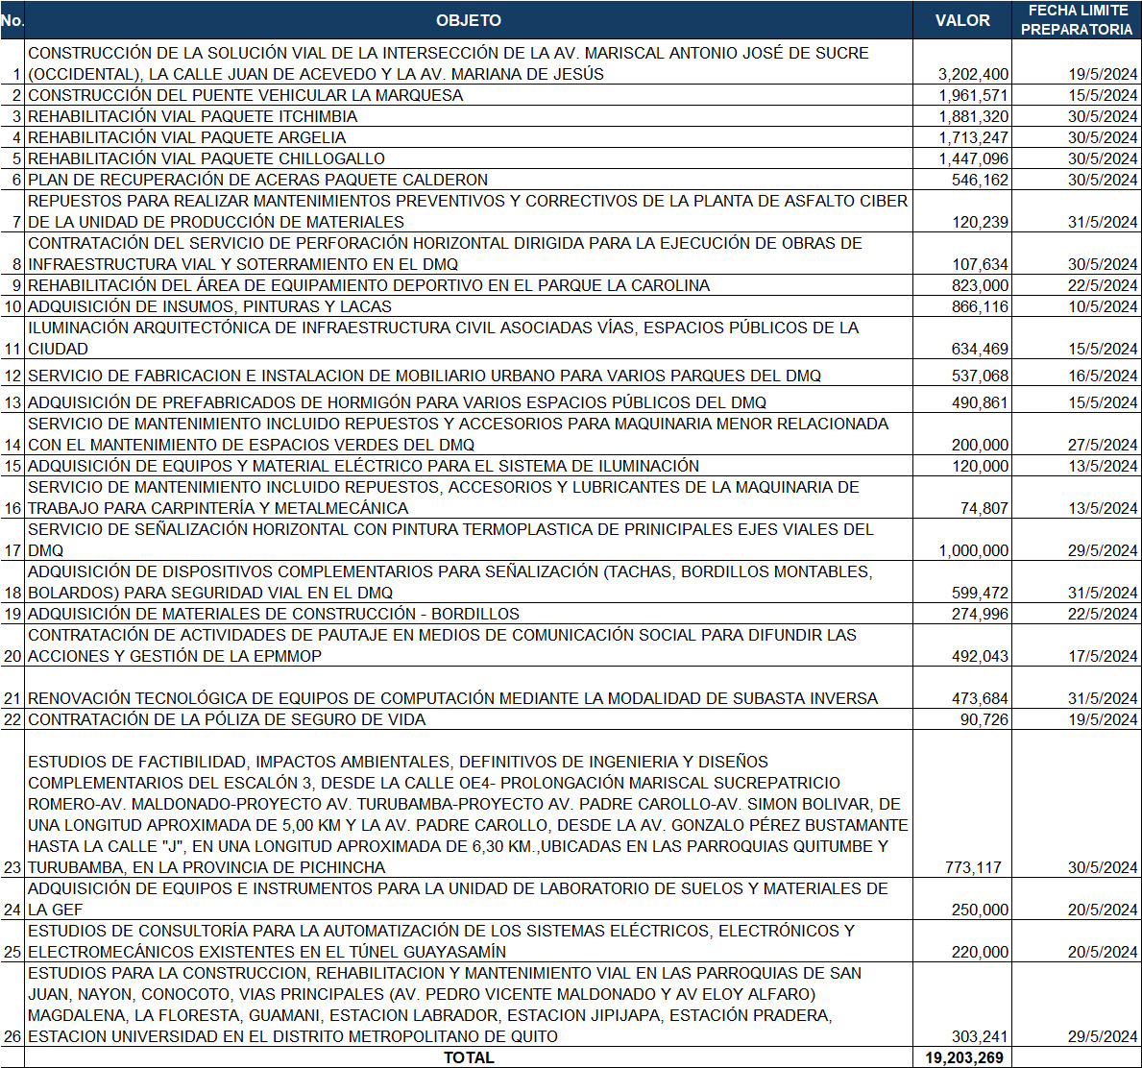
FASE PREPARATORIA POR SUBIR AL PORTAL HASTA FDM MAYO

Slide 9
D. DESAFÍOS ENCONTRADOS
CÓDIGO DEL PROCESO | TIPO | OBJETO DE LA CONTRATACIÓN | MONTOS | NÚMERO DE OFERTAS
LICO-EPMMOP-2024-001 | LICITACIÓN DE OBRAS | REHABILITACIÓN VIAL DE LAS CALLES DEL CIRCUITO DE BUSES ATUCUCHO Y CALLE JULIO ZALDUMBIDE | $1,119,580.57 | 12
LICO-EPMMOP-2024-002 | LICITACIÓN DE OBRAS | REHABILITACIÓN VIAL ADMINISTRACIÓN ZONAL TUMBACO PAQUETE 1 | $1,262,796.42 | 11
LICO-EPMMOP-2024-003 | LICITACIÓN DE OBRAS | REHABILITACION VIAL DE LA CALLE SIMON BOLIVAR SECTOR GUAYLLABAMBA | $1,842,632.91 | 19
LICO-EPMMOP-2024-006 | LICITACIÓN DE OBRAS | PAVIMENTACIÓN RÍGIDA DE LA ECOVÍA: ESTACIÓN RÍO COCA- PLAYÓN DE LA MARÍN | $4,208,544.29 | 10
LICO-EPMMOP-2024-007 | LICITACIÓN DE OBRAS | OBRA DE CONSTRUCCIÓN DE INFRAESTRUCTURA FÍSICA PARA EL SOTERRAMIENTO DE REDES DE SERVICIO DE TELECOMUNICACIONES POLÍGONO PRADERA 2 | $1,313,629.33 | 16
Back

Slide 10
PROCESOS DESIERTO POR SERCOP
CÓDIGO DE PROCESO | TIPO DE PROCESO | OBJETO | ESTADO | MONTO | FECHA DE DESIERTO
SIE-EPMMOP-2023-077 | SUBASTA INVERSA ELECTRÓNICA | ADQUISICIÓN E INSTALACIÓN DE MOBILIARIO URBANO DE DESCANSO Y SERVICIO PARA PARQUES DEL DMQ | Desierta | $ 727,874.35 | 19/12/2023 0:00
SIE-EPMMOP-2023-081 | SUBASTA INVERSA ELECTRÓNICA | ADQUISICIÓN DE JUEGOS BIOSALUDABLES PARA GIMNASIA AL AIRE LIBRE EN VARIOS PARQUES DEL DMQ | Desierta | $ 2,133,560.00 | 19/12/2023 0:00
LICO-EPMMOP-2023-013 | LICITACIÓN DE OBRAS | REHABILITACIÓN DE VIAS PRINCIPALES: AV. MARIANA DE JESÚS, DESDE AV.AMAZONAS, HASTA AV. MARISCAL SUCRE | Desierta | $ 1,048,154.45 | 12/12/2023 0:00
LICO-EPMMOP-2023-015 | OBRA | CONSTRUCCIÓN DE LA FASE 3 DEL PARQUE PADRE CAROLLO | Desierta | $ 2,501,574.11 | 13/12/2023 0:00
SIE-EPMMOP-2024-014 | SERVICIO | SERVICIO DE FABRICACIÓN E INSTALACIÓN DE JUEGOS INFANTILES EN ESPACIOS PÚBLICOS DEL DMQ | Desierta | $ 691,373.20 | 30/4/2024 0:00
 |  |  | MONTO TOTAL | $ 7,102,536.11
Back

